Slide 1

SEJAM TODOS BEM-VINDOS!
- Culto de Confirmação -

Slide 2

Aos Pés da Cruz
PRELÚDIO

Slide 3

GABRIEL
Uma coisa peço ao Senhor e a buscarei...
Que eu possa morar na casa do Senhor
todos os dias da minha vida,
para contemplar a beleza do Senhor
e meditar no seu templo (Salmo 27.4).

Slide 4


Slide 5
Momento de Louvor
Confirmandos e Comunidade

Slide 6
NESTE MUNDO MUITOS CAMINHOS HÁ.
MAS, NUM SÓ PODEMOS TRILHAR.
A PERGUNTA QUE EU AGORA TENHO:
QUAL EU VOU SEGUIR?
DEVO ESCOLHER O QUE ME AGRADAR
OU UM QUE É MAIS FÁCIL DE ANDAR?
PORÉM, NÃO IMPORTA O QUE EU PENSAR.
MAS, COMO CRISTO GUIAR.

Slide 7
MOSTRA SENHOR, TEU CAMINHO,
PARA ANDAR NA TUA VERDADE.
E, EU RECONHECER E, ENTÃO, TESTEMUNHAR,
QUE TU NUNCA HÁS DE FALHAR.
MOSTRA SENHOR, TEU CAMINHO,
PARA ANDAR NA TUA VERDADE.
E, ASSIM POIS ME GUARDAR,
EM MEU PENSAR E AGIR.
TU Ó MEU SENHOR E DEUS.

Slide 8
MUITAS VEZES TENHO PERGUNTAS MIL.
MAS, FALTA O QUE RESPONDER.
EU PERGUNTO ′AMIGOS AQUI E LÁ...
E BUSCO SEM CESSAR.
MUITAS DELAS FICO SEM RESPONDER,
POIS SÃO UM ENIGMA PRA MIM.
E, POR ISSO A DEUS, EU PERGUNTO,
ENTÃO, EM NOME DE JESUS.

Slide 9
VAMOS SEMPRE AGIR COMO CRISTO AGIU,
ASSIM COMO A BÍBLIA NOS DIZ.
E, AO CÉU, O NOSSO CAMINHO IRÁ,
GUIADOS POR JESUS.
NOSSO BOM PASTOR... ELE HÁ DE SER,
NÃO IMPORTA SE RIREM DE NÓS.
SE CONOSCO ESTÁ, NUNCA ESTAMOS SÓ,
EM QUALQUER SITUAÇÃO.

Slide 10
MARIA EDUARDA
O Senhor é o meu Pastor.
Nada me faltará (Salmo 23.1).

Slide 11


OFERTA
COMUNIDADE
Banheiro p/Pessoas com Necessidades Especiais!
CULTO INFANTIL
Natal das Crianças!

Slide 12
Graças, Senhor...
Hinos do Povo de Deus, 249

Slide 13
GRAÇAS, SENHOR, EU RENDO MUITAS
GRAÇAS POR ESTE NOVO DIA.
GRAÇAS, SENHOR A TI EU DEVO
TODA A ALEGRIA.
GRAÇAS POR TODOS OS AMIGOS,
GRAÇAS, SENHOR, PELO MEU LAR,
GRAÇAS QUE ATÉ AO INIMIGO
EU POSSO PERDOAR.

Slide 14
GRAÇAS POR TODO O MEU TRABALHO, GRAÇAS PELA FELICIDADE.
GRAÇAS POR MINHA VIDA TODA
E POR TUA VERDADE.
GRAÇAS PELA PALAVRA, MUITAS
GRAÇAS POR TUA VOZ, SENHOR.
GRAÇA POR NUNCA NOS NEGARES
TEU DIVINO AMOR.

Slide 15
GRAÇAS QUE TU NÃO TENS LIMITES, GRAÇAS, Ó DEUS, QUE
EU POSSO CRER,
/: GRAÇAS! EU AGRADEÇO
POR PODER AGRADECER. :/

Slide 16
MATHIAS
Ponha a sua vida
nas mãos do Senhor. Confie n’Ele.
E, Ele o ajudará (Salmo 37.5).

Slide 17
CREIO EM DEUS PAI, TODO-PODEROSO, CRIADOR DO CÉU E DA TERRA. E, EM JESUS CRISTO, SEU FILHO UNIGÊNITO,
NOSSO SENHOR, O QUAL FOI CONCEBIDO PELO ESPÍRITO SANTO,
NASCEU DA VIRGEM MARIA, PADECEU SOB O PODER DE PÔNCIO PILATOS, FOI CRUCIFICADO, MORTO E SEPULTADO, DESCEU
AO MUNDO DOS MORTOS, RESSUSCITOU NO TERCEIRO DIA,
SUBIU AO CÉU. E, ESTÁ SENTADO À DIREITA DE DEUS PAI, TODO-PODEROSO, DE ONDE VIRÁ PARA JULGAR OS VIVOS E OS MORTOS.
CREIO NO ESPÍRITO SANTO, NA SANTA IGREJA CRISTÃ,
A COMUNHÃO DOS SANTOS, NA REMISSÃO DOS PECADOS,
NA RESSURREIÇÃO DO CORPO E NA VIDA ETERNA. AMÉM.

Slide 18
ROBERTHA
A minh’alma anuncia a grandeza do Senhor. Meu espírito está alegre por causa de Deus, meu Salvador (Lucas 1.47).

Slide 19
DE CORAÇÃO, VOCÊS CONFESSAM
A BÍBLIA COMO ÚNICA REGRA DA FÉ
E DA VIDA CRISTÃ?
VOCÊS RESPEITAM A PALAVRA DE DEUS,
COMO ORIENTADORA PARA A SALVAÇÃO?

Slide 20
VOCÊS CREEM QUE JESUS CRISTO
É O ÚNICO CAMINHO
ENTRE DEUS E AS PESSOAS?
VOCÊS CREEM QUE, ALÉM DELE,
NÃO HÁ NENHUM OUTRO SALVADOR?

Slide 21
DE CORAÇÃO, VOCÊS ESTÃO CONVENCIDOS DE QUE RECEBEMOS
A SALVAÇÃO APENAS
PELA GRAÇA DE DEUS
E NÃO POR NOSSAS BOAS OBRAS?

Slide 22
VOCÊS QUEREM DEMONSTRAR
A FÉ NO TESTEMUNHO, NA ORAÇÃO
E NA SANTIFICAÇÃO DA VIDA,
MANTENDO-SE EM FIDELIDADE À PALAVRA
E AOS SACRAMENTOS DE DEUS?

Slide 23

QUERIDO DEUS! NESTE MOMENTO ESPECIAL, LEMBRAMOS E AGRADECEMOS PELAS FAMÍLIAS QUE BUSCARAM O SINAL DO BATISMO, PRESENTEANDO SEUS FILHOS E FILHAS COM A GRAÇA DE DEUS.
LEMBRAMOS E AGRADECEMOS POR CADA PESSOA
QUE SE DEDICOU EM TRANSMITIR A TUA PALAVRA
AOS JOVENS. LEMBRAMOS E AGRADECEMOS
POR SER A COMUNIDADE UMA GRANDE FAMÍLIA,
ONDE PODEMOS SEGUIR JUNTOS OS PASSOS
DE TEU FILHO JESUS. INTERCEDEMOS PELA
IGREJA E SUAS FAMÍLIAS. INTERCEDEMOS
PARA QUE CADA PESSOA SIGA FIRME
NO EVANGELHO QUE NOS FOI ENSINADO.
EM NOME DE JESUS, AMÉM!

Slide 24
BÊNÇÃO
QUE A PALAVRA DE
DEUS, TAL QUAL SEIVA
ALIMENTE NOSSOS
CORAÇÕES, TRAZENDO
FORÇA E ÂNIMO AO VIVER
HOJE E SEMPRE. AMÉM!

Slide 25

Palavra do Presbitério
Presente da Comunidade

Slide 26
LUANA
Não temas porque eu sou contigo.
Não te assombres porque eu sou o teu Deus. Eu te fortaleço. Eu te ajudo e te sustento
com a minha destra fiel (Isaías 41.10).

Slide 27
Aos Pés da Cruz
APRESENTAÇÃO

Slide 28
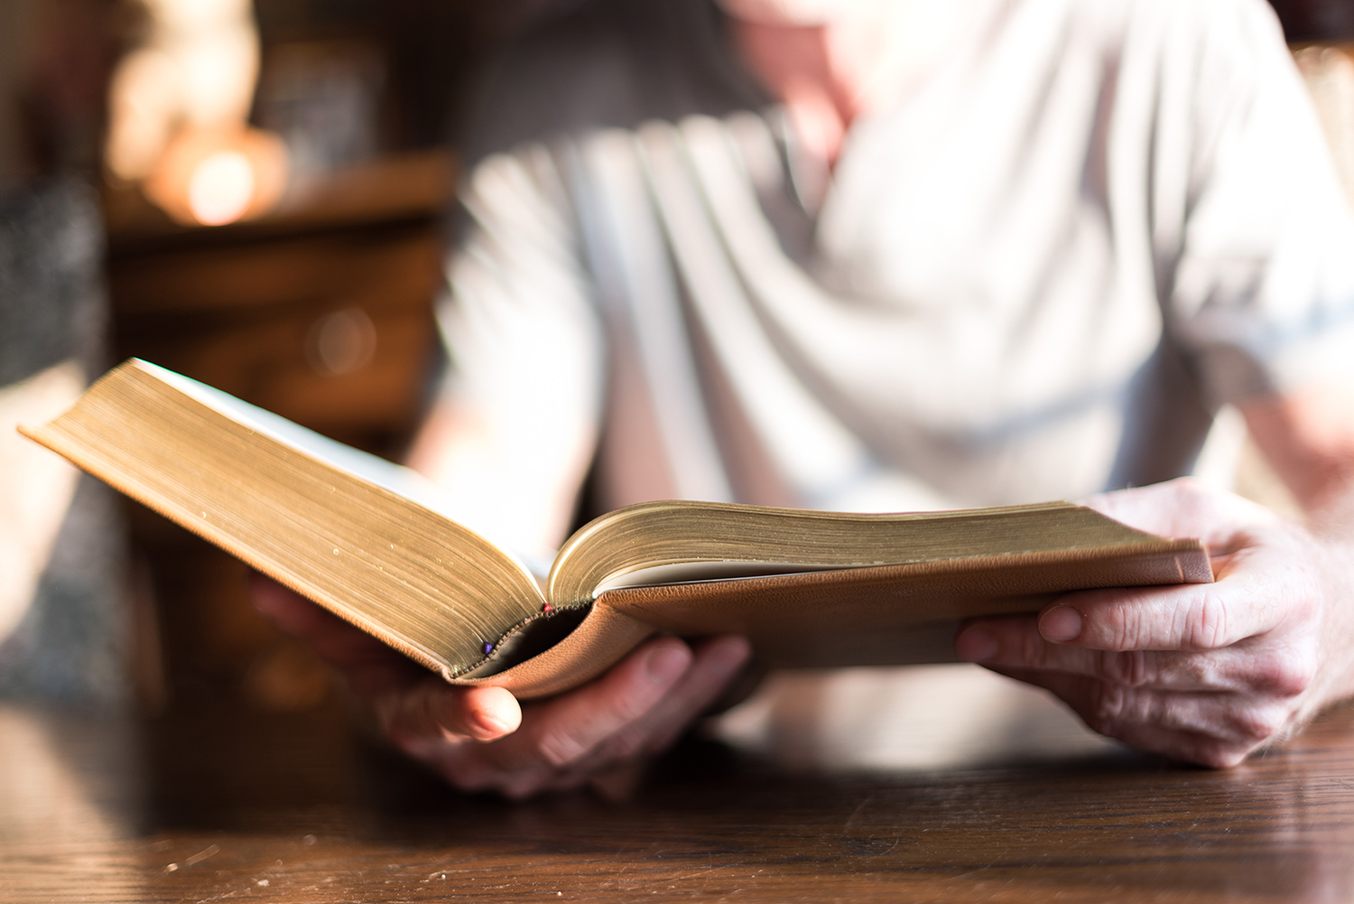
Liturgia da Palavra

Slide 29
EVELISE
A tua palavra é lâmpada para guiar
os meus passos. Ela é luz que ilumina
o meu caminho (Salmo 119.105).

Slide 30

LEITURA: JOÃO 15.1-5

Slide 31

EU SOU A VIDEIRA VERDADEIRA.
MEU PAI É O AGRICULTOR.
TODO RAMO QUE, ESTANDO EM MIM,
NÃO DÁ FRUTO, ELE CORTA.
TODO QUE DÁ FRUTO ELE PODA,
PARA QUE DÊ MAIS FRUTO AINDA.

Slide 32
VOCÊS JÁ ESTÃO LIMPOS,
PELA PALAVRA QUE LHES TENHO FALADO.
PERMANEÇAM EM MIM.
EU PERMANECEREI EM VOCÊS.
NENHUM RAMO PODE DAR FRUTO
POR SI MESMO,
SE NÃO PERMANECER NA VIDEIRA.

Slide 33
VOCÊS TAMBÉM NÃO PODEM DAR FRUTO,
SE NÃO PERMANECEREM EM MIM.
EU SOU A VIDEIRA. VOCÊS SÃO OS RAMOS.
SE ALGUÉM PERMANECER EM MIM E EU NELE,
ESSE DÁ MUITO FRUTO.
SEM MIM VOCÊS NÃO PODEM
FAZER COISA ALGUMA.

Slide 34
GUILHERME
O Senhor me disse:
Eu lhe ensinarei por onde você deve ir.
Eu vou guia-lo e orientá-lo (Salmo 32.8).

Slide 35
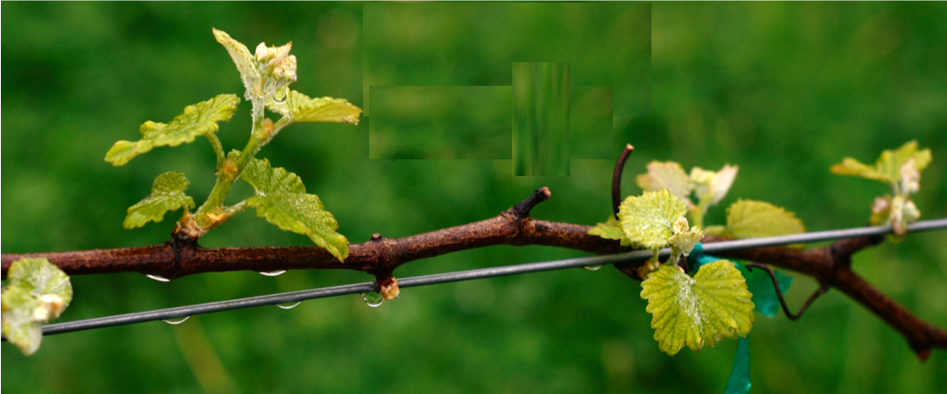
MOMENTO DE REFLEXÃO
Jesus é a Videira.
Eu sou o ramo...

Slide 36
MARIA JULIA
Pois o Senhor é bom.
O seu amor dura para sempre.
A sua fidelidade não tem fim (Salmo 100.5).

Slide 37
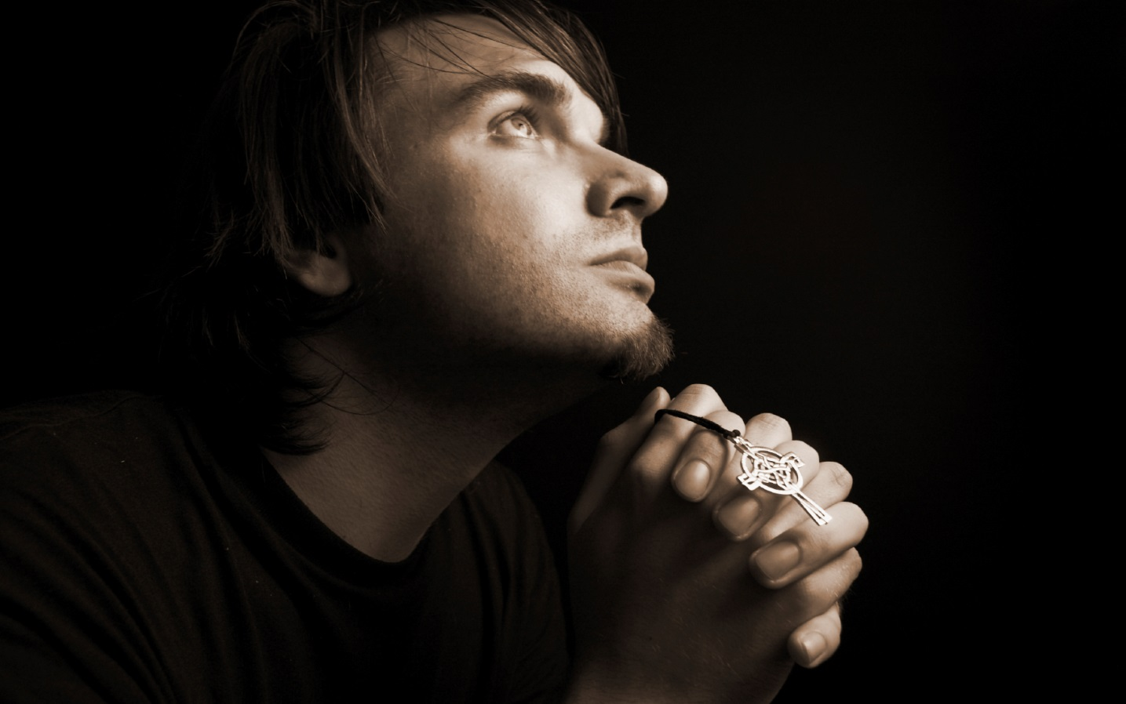
CONFISSÃO DE PECADOS

Slide 38
GUSTAVO
Portanto, assim como um pecado
condenou todos os seres humanos...
Assim um ato de salvação libertou a todos
e lhes deu a vida (Romanos 5.18).

Slide 40

CEIA DO SENHOR

Slide 41
ERICK
Refrigera-me a alma.
Guia-me pela veredas da justiça
por amor do seu nome (Salmo 23.3).

Slide 42
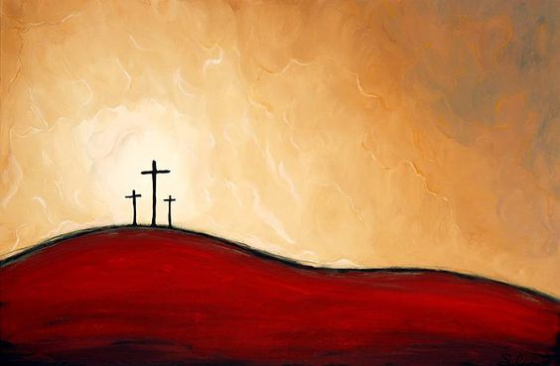
O SENHOR JESUS, NA NOITE EM QUE FOI TRAÍDO, AGRADECEU PELO PÃO, PARTINDO-O DISSE:
EIS O MEU CORPO, QUE É DADO A VOCÊS.
COMAM EM MINHA MEMÓRIA.

Slide 43
EM SEGUIDA PEGOU O CÁLICE, DIZENDO:
ATRAVÉS DO MEU SANGUE FAÇO COM VOCÊS
UMA NOVA ALIANÇA. BEBAM DELE
EM MINHA MEMÓRIA
(1 Coríntios 11.23-25).

Slide 44
Pai Nosso que estás nos céus, santificado seja o teu nome. Venha o teu reino. Seja feita a tua vontade, assim na terra como no céu. O pão nosso de cada dia nos dá hoje. E perdoa-nos as nossas dívidas, assim como nós também perdoamos aos nossos devedores. E não nos deixes cair em tentação, mas livra-nos do mal. Pois teu é o reino, o poder e a glória para sempre. Amém!

Slide 45
AOS PÉS DA CRUZ
Hinos do Povo de Deus, 402

Slide 46
A MESA POSTA É DÁDIVA DE DEUS,
É VIDA NOVA PARA OS FILHOS SEUS.
ALELUIA! ALELUIA!
SE O NOSSO CORPO NECESSITA O PÃO,
O AMOR DO PAI DÁ VIDA AO CORAÇÃO.
ALELUIA! ALELUIA!
LOUVOR A DEUS POR ESTA REFEIÇÃO
E PELO BEM DE TODA CRIAÇÃO.
ALELUIA! ALELUIA!

Slide 47
CEIA DO SENHOR

Slide 48
INTERCESSÃO, ORAÇÃO FINAL
& MOMENTO DE BÊNÇÃO.

Slide 49
AVISOS
CÍRCULO DE ORAÇÃO, SEGUNDA ÀS 20h, VÍTOR E ROSE.
ASSEMBLEIA PAROQUIAL, SEXTA ÀS 20h, GARUVA.
ESTUDO BÍBLICO, SEXTA ÀS 20h, MEUC.
ENSINO CONFIRMATÓRIO, SÁBADO ÀS 13h30.
JUMIRIM, SÁBADO ÀS 15h.
JELGA, SÁBADO ÀS 19h.
GRUPO DE CASAIS, SÁBADO ÀS 20h.
DE HOMEM PARA HOMEM, DOMINGO ÀS 19h30.

Slide 50
QUARTA-FEIRA
DIA 31/10
ÀS 20 HORAS
COM PREGAÇÃO DO
P. RUBEN SCHUEUNEMANN
CELEBRAÇÃO CONJUNTA
PELOS 501 ANOS DA REFORMA.

Slide 51
NO INÍCIO DE NOVEMBRO...
CULTO DE FINADOS, DIA 02/11 (SEXTA) ÀS 9h.
MOMENTO DE CONFORTO PARA ENLUTADOS,
DIA 03 (SÁBADO) ÀS 15h, COM LANCHINHO OFERECIDO PELA OASE/TRABALHOS MANUAIS.
ERRO DE CALENDÁRIO! NÃO HAVERÁ CULTO
NO SÁBADO À NOITE, DIA 03/11.

Slide 52


Dia 11 de Novembro de 2018
Com Culto às 10h e Almoço a partir das 12h.
BUFFET LIVRE COM 2 TIPOS DE CARNES E MUITA SALADA
- SORTEIO DA AÇÃO ENTRE AMIGOS & OUTRAS BRINCADEIRAS -

Slide 53

UMA NOVA SEMANA TEM INÍCIO!
QUE DEUS CONTINUE SEMEANDO A PALAVRA EM TEU CORAÇÃO...
QUE AS DIFICULDADES SEJAM MOMENTOS DE PODA...
QUE BONS FRUTOS OCORRAM, TRAZENDO BÊNÇÃO
À TUA VIDA E ÀQUELES QUE TE CERCAM.
QUE TE ABENÇOE DEUS QUE É PAI,
FILHO E ESPÍRITO SANTO. AMÉM!

Slide 54
TEYLOR
Seja forte e corajoso.
Não tenha medo, nem fique espantado.
O Senhor estará contigo
por onde quer que você vá (Josué 1.9).

Slide 55


